Slide 1
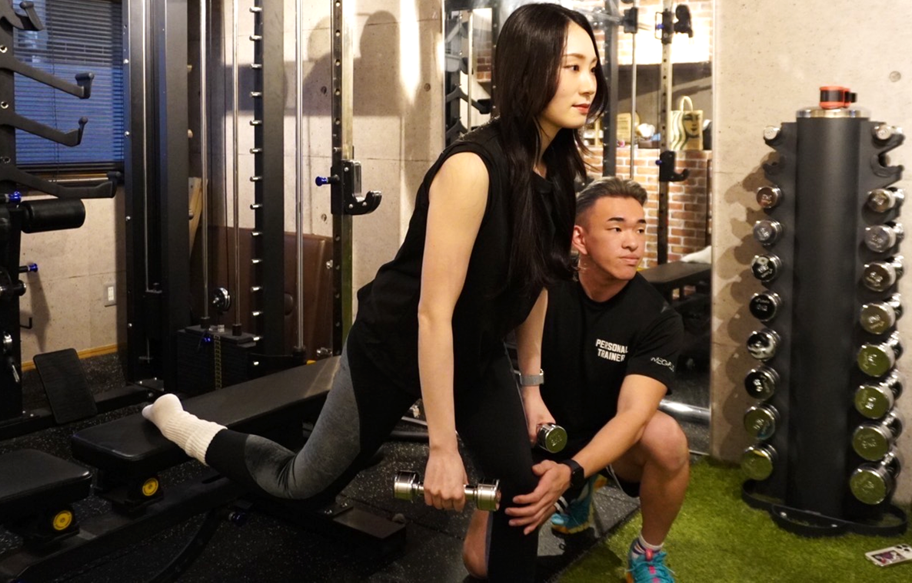
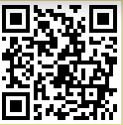
無料体験パーソナル60分
年始太り・筋力アップ・姿勢改善お悩みを改善します！
担当 中山翔太
場所：メガロス日吉店
予約方法：
店頭または右の二次元コードより申込
お申込みは
こちらから！
お申込み期間：1月5日（月）～ 1月31日（土）
是非お待ちしております！

